Slide 1
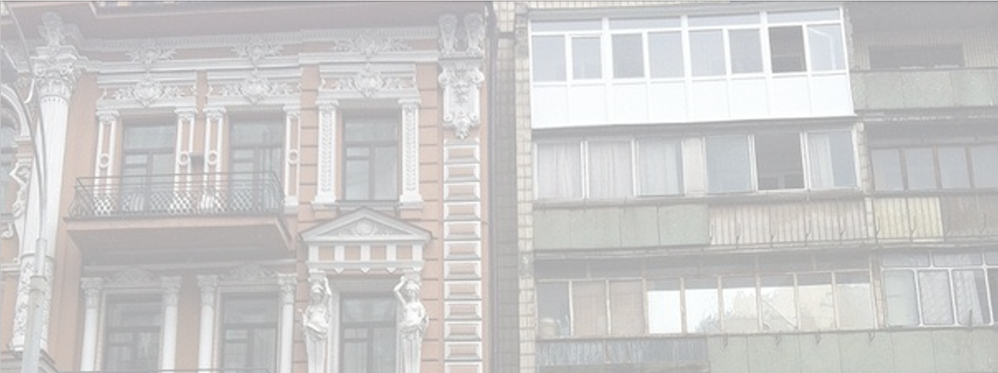
Родители и дети в период дистанционной учебы
Что их опыт говорит нам о школьном образовании?
No Context Russia / twitter
Елизавета Сивак
Центр исследований современного детства
Институт образования НИУ ВШЭ

Slide 2
О каких вопросах и проблемах в образовании нас (в очередной раз) заставляет задуматься кризисный опыт семей?

Slide 3
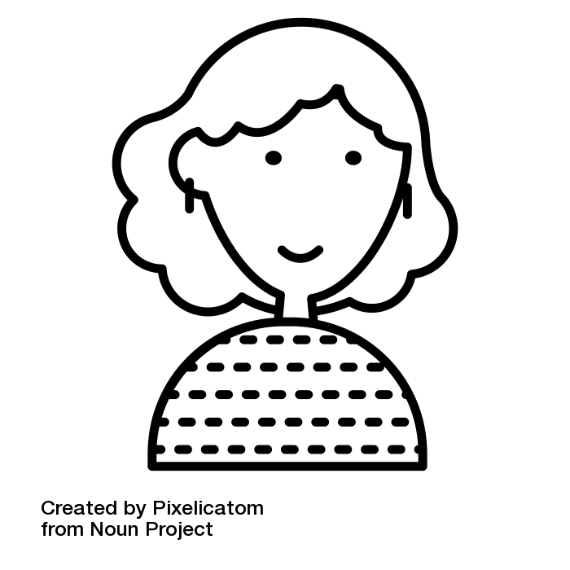
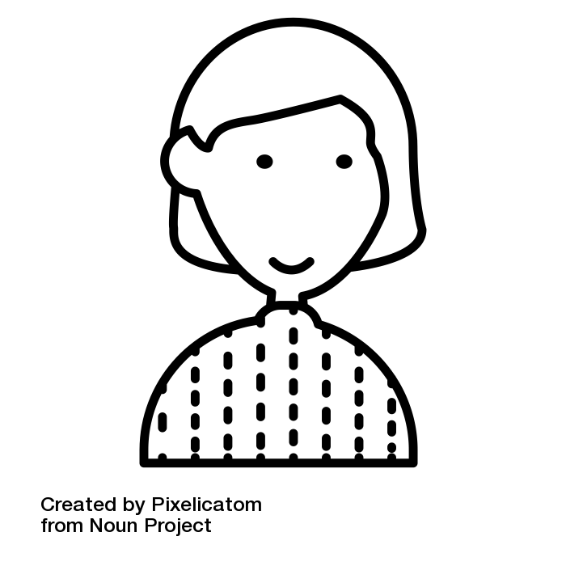
Опрос родителей
Партнерские школы НИУ ВШЭ и Лицей НИУ ВШЭ
Выборка волонтеров
2500+ человек, в основном матери
15 российских регионов
Авторы:
Александра Бочавер, Полина Ефимова, Оксана Михайлова, Яна Михайлова, Надежда Озорнина, Ксения Павленко, Елизавета Сивак, Николь Тимошенко, Анастасия Капуза, Ксения Адамович, Айнур Кулиева
Центр исследований современного детства & Международная лаборатория оценки практик и инноваций в образовании
Интервью с подростками
16-17 лет
Выборка волонтеров
15 кейсов

Slide 4
Неравенство
1
Дети учатся в разных условиях. Различия в вовлеченности родителей и доступе к технологиям усугубляют неравенство.

Slide 5
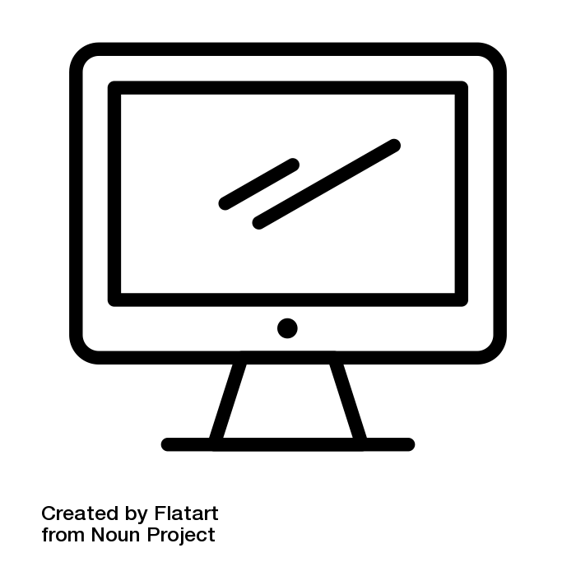
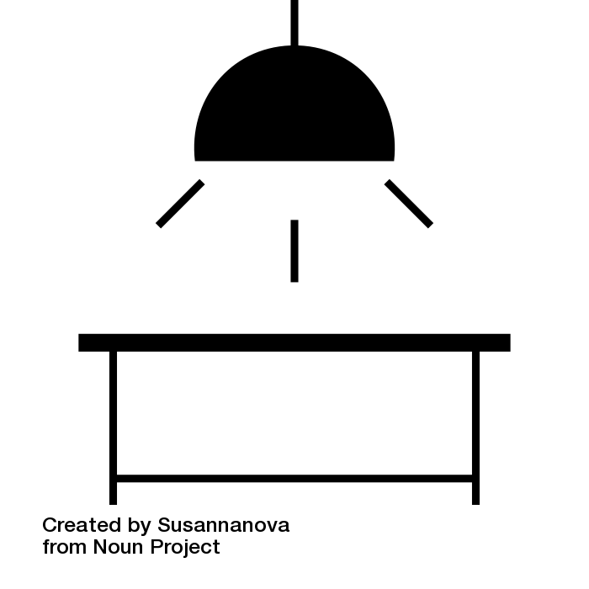
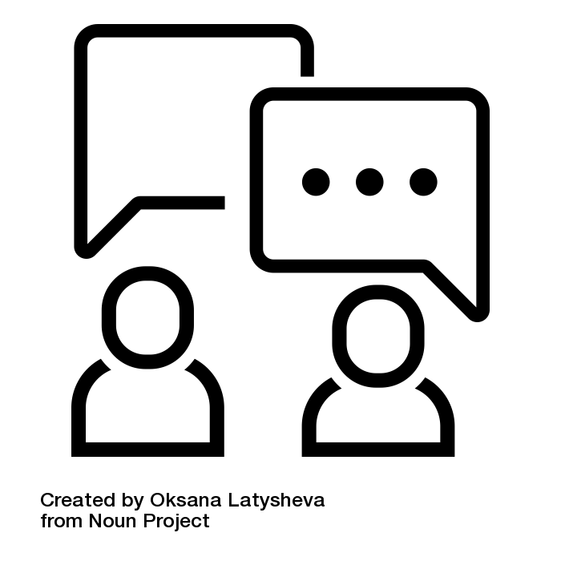
в 47% случаев у ребенка нет личного компьютера\ноутбука
Своя комната у ребенка есть в семьях 60% опрошенных. Если своей комнаты нет - в каждом втором случае ребенок и другие члены семьи мешают друг другу заниматься (если комната есть - в 25% случаев)
Дети из более обеспеченных семей: больше поддержки родителей и больше возможностей в период дистанционного обучения (Bol, 2020)

Slide 6
Если у мамы ребенка нет высшего образования:
25% не хватало навыков для использования онлайн-сервисов (vs 15%)
61% - технические сбои платформ дистанционного обучения (vs 55%)
35% - неудобно отправлять домашние задания (vs 28%)
19% - сложно разобраться с расписанием: когда и как будут проходить занятия, какие занятия (vs 15%)
19% не удавалось оказывать помощь в дистанционном обучении (vs 14% - если есть ВО)
Среди родителей с более высоким материальным положением:
Больше тех, кто ежедневно занимался с ребенком чем-то интересным, искал дополнительные учебные материалы

Slide 7
Участие семьи в образовании ребенка
2

Slide 8
После перехода на дистанционное обучение:
Только каждому десятому школьнику не помогал никто из взрослых
40% младшеклассников и 30% старшеклассников помощь требовалась в очень большом объеме
Родитель как учитель, организатор, техподдержка, психолог
Семьи с детьми испытывали больше стресса, чем семьи без детей (Kowal и др., 2020)
25% стали помогать чаще

Slide 9
После перехода на дистанционное обучение:
Только каждому десятому школьнику не помогал никто из взрослых
40% младшеклассников и 30% старшеклассников помощь требовалась в очень большом объеме
Родитель как учитель, организатор, техподдержка, психолог
Семьи с детьми испытывали больше стресса, чем семьи без детей (Kowal и др., 2020)
25% стали помогать чаще
До перехода:
4% помощь нужна была в очень большом объеме
28% отмечали, что помощь не требовалась вообще
54% ежедневно контролировали выполнение дз
53% помогали по предметам и 47% помогали сделать дз как минимум несколько раз в неделю

Slide 10
Проблемы с родительской вовлеченностью:
1. Противоречие между разными родительскими ролями
“collision of roles, responsibilities, and expectations” (Coyne et al., 2020)
“Родитель-надзиратель!!! Сильно испортились отношения с ребёнком. Родителям навязана роль тюремного надзирателя”
2. Большая нагрузка на родителей
в основном на матерей - “четвертая смена”
отцы экстренно вовлеклись в воспитание детей - повлияет ли это на распределение обязанностей в семье? (Carlson, Petts, Pepin, 2020; Shafer, Milkie, Scheibling, 2020)
3. Разные возможности у семей. Неравенство

Slide 11
О чем эти проблемы говорят?
1. Адресная помощь детям в школе
2. Школам и родителям нужны знания о разных формах родительской вовлеченности (!= контроль за выполнением домашнего задания, помощь с уроками)
только 16% родителей легко помогать по всем предметам
3. и о том, как поддерживать родительскую вовлеченность, какие ресурсы могут быть полезны родителям

Slide 12
Роль школы и класса как физического пространства
3

Slide 13
Роль школьных рамок и триггеров
“У меня за счет дистанционного обучения с моей этой силой воли … Я задания делаю, но я стала спать еще меньше в результате. Атмосфера как-то свободнее, не то что пришел в школу, надо сделать уроки, пришел из школы, нужно сделать уроки. Когда делаешь домашние задания, трудно заставить себя не отвлекаться”.
“Теперь я могу не слушать 45 минут то, что не понял другой ученик, а могу это сам прочитать, запомнить, сделать самостоятельно работу и потом сдавать”
“Теперь я успеваю с утра бегать, давно хотел”
“Рад тому, что можно спокойно сидеть и выполнять задания, никто тебя не подгоняет, не орет”

Slide 14
О чем это нам говорит?
1. Обучение переизобретается (индустриальная модель → гибкие траектории, самообучение, lifelong learning) Но пока учеба в большой степени опирается школьные рамки (для кого- то они - необходимость, для кого-то - барьер)
2. Важна школа как физическое пространство для общения. Но с другим наполнением: поощряющим и развивающим самообучение

